Slide 1

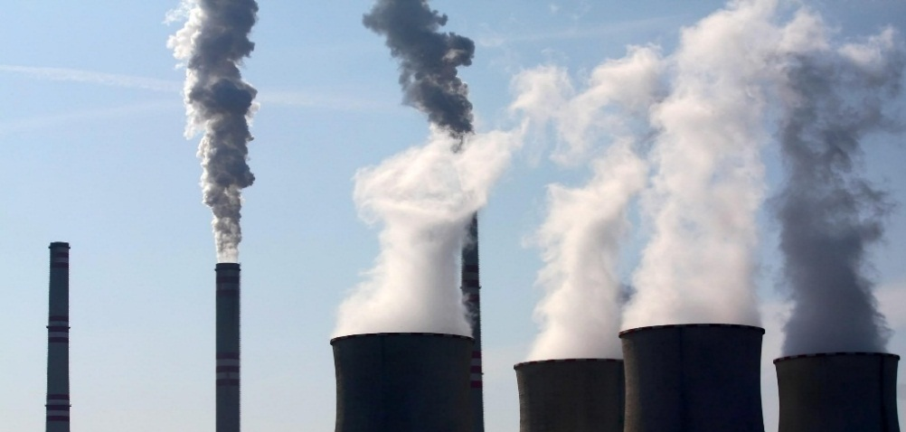



Effetti dell’inquinamento atmosferico sulla salute dell’uomo: il ruolo dei cittadini e delle Istituzioni nella prevenzione
Inquinamento atmosferico
Monitoraggio, salute e programmazione
nell’ottica di uno sviluppo sostenibile
CAMPOBASSO – 29 APRILE 2016 Sala Conferenze ARPA Molise
Giancarlo Ripabelli, Manuela Tamburro
Cattedra di Igiene - Dipartimento di Medicina e di Scienze della Salute “V. Tiberio”
Università degli Studi del Molise - Campobasso

Slide 2
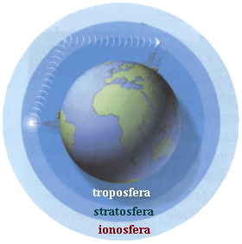
L’inquinamento atmosferico
Ogni modificazione dell’aria atmosferica dovuta all’introduzione nella stessa di una o più sostanze in quantità e con caratteristiche tali da ledere i beni materiali o compromettere gli usi legittimi dell’ambiente
CONTAMINANTI ATMOSFERICI
  sostanze che si rinvengono nella troposfera in quantità eccedenti quelle normali
Decreto Legislativo n. 152 del 3 aprile 2006 «Norme in materia ambientale»

Slide 3
Sorgenti naturali di inquinamento
Alterano la composizione e le caratteristiche chimico-fisiche dell’atmosfera
  eruzioni vulcaniche, incendi spontanei, elevata ventosità, trasporto di materiale particolato naturale
Molti inquinanti generati da sorgenti antropiche sono gli stessi di quelli prodotti da eventi naturali
Baldacci et al. 2009

Slide 4
Inquinanti atmosferici presenti sul territorio nazionale
- Banca Dati BRACE -
Banca Dati e Metadati di Qualità dell'aria
contiene le informazioni su reti, stazioni e sensori di misura utilizzati per il monitoraggio della qualità dell’aria
http://www.brace.sinanet.apat.it

Slide 5

Standard di qualità dell’aria
Linee guida per la qualità dell’aria dell’Organizzazione Mondiale della Sanità
  rivolte a livello istituzionale per supportare politiche mirate alla riduzione dei livelli degli inquinanti atmosferici
  i singoli Paesi possono adottare concentrazioni più basse rispetto a quelle raccomandate

Slide 6
Inquinanti atmosferici
- Classificazione -

Slide 7
Inquinanti atmosferici particolati

Slide 8
Penetrazione degli inquinanti nel tratto respiratorio
Nell’uomo, la penetrazione di un inquinante nel tratto respiratorio dipende dal tipo di inquinante e provoca specifici effetti sulla salute
Gli effetti sui diversi organismi variano in base a:
concentrazione in aria
tempo di permanenza
caratteristiche chimico-fisiche
Künzli et al. 2010

Slide 9
Esposizione dell’uomo ad inquinanti ambientali
L’ESPOSIZIONE è definita come l’evento che si determina quando una persona viene in contatto con un inquinante di una particolare concentrazione per un certo periodo di tempo
per via inalatoria
per via cutanea
per via digestiva
L’evento si colloca tra la «concentrazione» e la «dose»

Slide 10
Classificazione degli agenti inquinanti
CANCEROGENI inducono cancro o aumentano la frequenza di insorgenza in una popolazione esposta
MUTAGENI causano cambiamenti o alterazioni a carico del materiale genetico
EPIGENETICI causano un cambiamento ereditabile che altera l’attività di uno o più geni
AGENTI TOSSICI possono provocare la morte
AGENTI NOCIVI provocano danni di minore entità
…. anche classificati in base a: gravità del danno, via di introduzione (inalazione, ingestione o penetrazione cutanea), reversibilità degli effetti (reversibili o irreversibili)

Slide 11
Effetti dell’inquinamento atmosferico sulla salute dell’uomo
ACUTI - a breve termine
  dovuti all’esposizione di breve durata (ore, giorni) a elevate concentrazioni di inquinanti

Slide 12
Effetti dell’inquinamento atmosferico sulla salute dell’uomo
CRONICI - a lungo termine
  si manifestano dopo un’esposizione prolungata a livelli di concentrazione anche lievi

Slide 13
Effetti sulla salute dell’uomo
- Categorie a rischio -

Slide 14
Studio degli effetti degli inquinanti sulla salute umana
Committee of the Environmental and Occupational Health Assembly of the American Thoracic Society. 1996

Slide 15
Studi epidemiologici
EPIDEMIOLOGIA
dal greco epi demos logos = studio sulla popolazione
STUDI OSSERVAZIONALI
valutano la distribuzione delle malattie nella popolazione e i determinanti di malattia
STUDI DI INTERVENTO
l’esposizione di ciascun partecipante è assegnata dal ricercatore con procedura randomizzata (casuale)

Slide 16
Studi epidemiologici
- I criteri di causalità -

Slide 17
Studi epidemiologici
- I criteri di causalità -

Slide 18
Effetti a breve termine negli adulti
Mortalità

Slide 19
Effetti a breve termine negli adulti
Ospedalizzazione & Patologie respiratorie

Slide 20
Effetti a lungo termine negli adulti
Mortalità

Slide 21
Effetti a lungo termine negli adulti e nei bambini
Ospedalizzazione & Patologie respiratorie

Slide 22
Effetti dei cambiamenti climatici sulla salute
COLLEGAMENTI TRA FATTORI ANTROPOGENICI, IMPATTI, RISPOSTE E
CAMBIAMENTI CLIMATICI
Il riscaldamento degli
ultimi 50 anni è in gran
parte attribuibile
alle emissioni umane
di gas serra
EFFETTO SINERGICO
MUTAMENTI CLIMATICI
&
INQUINAMENTO
ATMOSFERICO

Slide 23
Effetti dei cambiamenti climatici sulla salute

Slide 24
La percezione del rischio da parte dei cittadini
La definizione di salute suggerisce di considerare le percezioni soggettive del rischio e degli odori sgradevoli come effetti nocivi sulla salute, associati al risiedere in un contesto ambientale
STUDIO EUROSTAT 2011: Percezione della qualità dell’aria in 75 Urban Audit cities europee, 2009
le città italiane sono ai primi posti sulla percezione dell’inquinamento atmosferico da parte dei cittadini
Roma - 90%
Napoli - 88%
Bologna - 84%
Torino, Palermo, Verona - 83%

Slide 25
Distribuzione delle famiglie che dichiarano la presenza di problemi di inquinamento dell’aria nella zona in cui abitano
Il 36,8% delle famiglie segnala problemi relativi all’inquinamento dell’aria
Percezione peggiore della qualità dell’aria in
Lombardia - 49,2%
Lazio - 45,1%
Campania - 44,6%
Valori inferiori al 18% in Molise e Sardegna
(%)

Slide 26
Distribuzione delle famiglie che dichiarano la presenza di problemi relativi a odori sgradevoli nella zona in cui abitano
Il 19% lamenta la presenza di odori sgradevoli
Percentuale più alta di famiglie che dichiarano di percepire odori sgradevoli in Campania (32,9%)
Valore più basso per Molise (8,5%)
Valle d’Aosta (9,4%)
Marche (11,1%)
(%)

Slide 27
Strategie di adattamento, mitigazione e prevenzione
Interazione o effetto sinergico tra politiche orientate alla riduzione dei gas serra e quelle volte alla riduzione dell’inquinamento dell’aria

Slide 28
Strategie di adattamento
Politiche volte a diminuire gli impatti negativi dei cambiamenti climatici
- diminuzione della vulnerabilità -

Slide 29
Strategie di mitigazione
Azioni volte a ridurre le emissioni di gas serra/inquinanti atmosferici o a valorizzare risorse naturali che assorbono carbonio o anidride carbonica dall’atmosfera

Slide 30
Strategie di prevenzione
Mettere in atto cambiamenti nel settore energetico e cambiamenti comportamentali
Ridurre l’utilizzo dei combustibili fossili
Produrre strategie sinergiche ed evitare strategie contrastanti (es. autoveicoli diesel producono gas di scarico pericolosi per la salute)
AVERE BENEFICI SIA A BREVE TERMINE SIA A LUNGO TERMINE
  alcuni gas serra (biossido di carbonio) rimangono nell’atmosfera per lunghissimo tempo e le misure volte a ridurne le emissioni hanno effetti solo dopo diversi anni
  ridurre le concentrazioni di inquinanti atmosferici (PM, ozono o metano) produce benefici sia immediati sia a lungo termine

Slide 31
Strategie di prevenzione
Interventi per una mobilità sostenibile

Slide 32
Strategie di prevenzione
- Stile di vita -
Gli stili di vita hanno un forte impatto sull’ambiente e di conseguenza sulla salute
Esaurimento progressivo delle fonti energetiche fossili
Continuo degrado ambientale
Strategie efficaci
l’uso di mezzi pubblici, andare in bicicletta o camminare contribuiscono a ridurre l’inquinamento e a mantenere e migliorare lo stato di salute
la riduzione del consumo di alimenti di origine animale riduce le emissioni di gas serra prodotte dall’allevamento e il rischio di malattie ischemiche/obesità
la riforestazione contribuisce a ristabilire le biodiversità e le diete alimentari

Slide 33

Grazie dell’attenzione
ripabelli @unimol.it

